Slide 1


GRAPH RAG
ORACLE AI
NIKOLLY AMANCIO

Slide 2
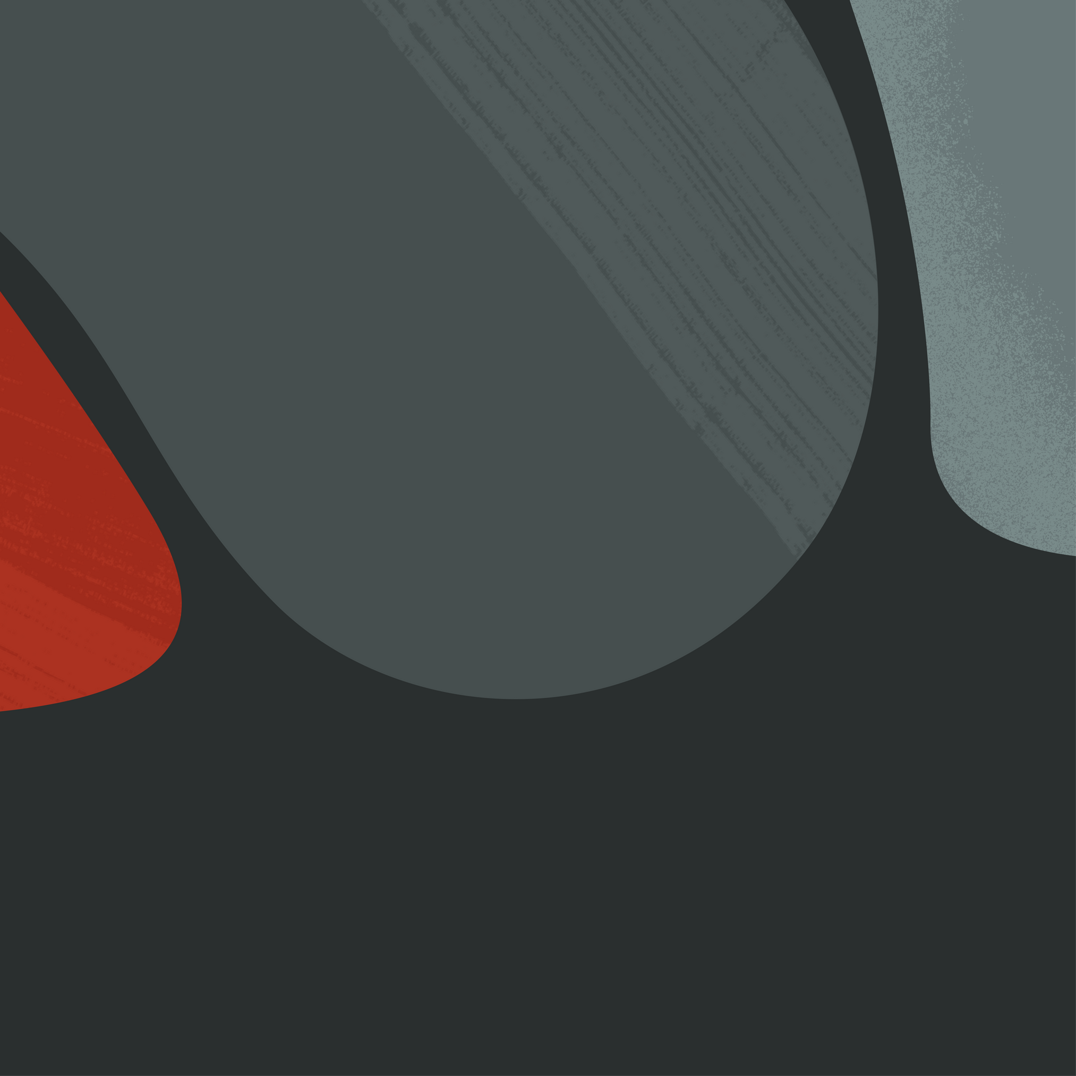
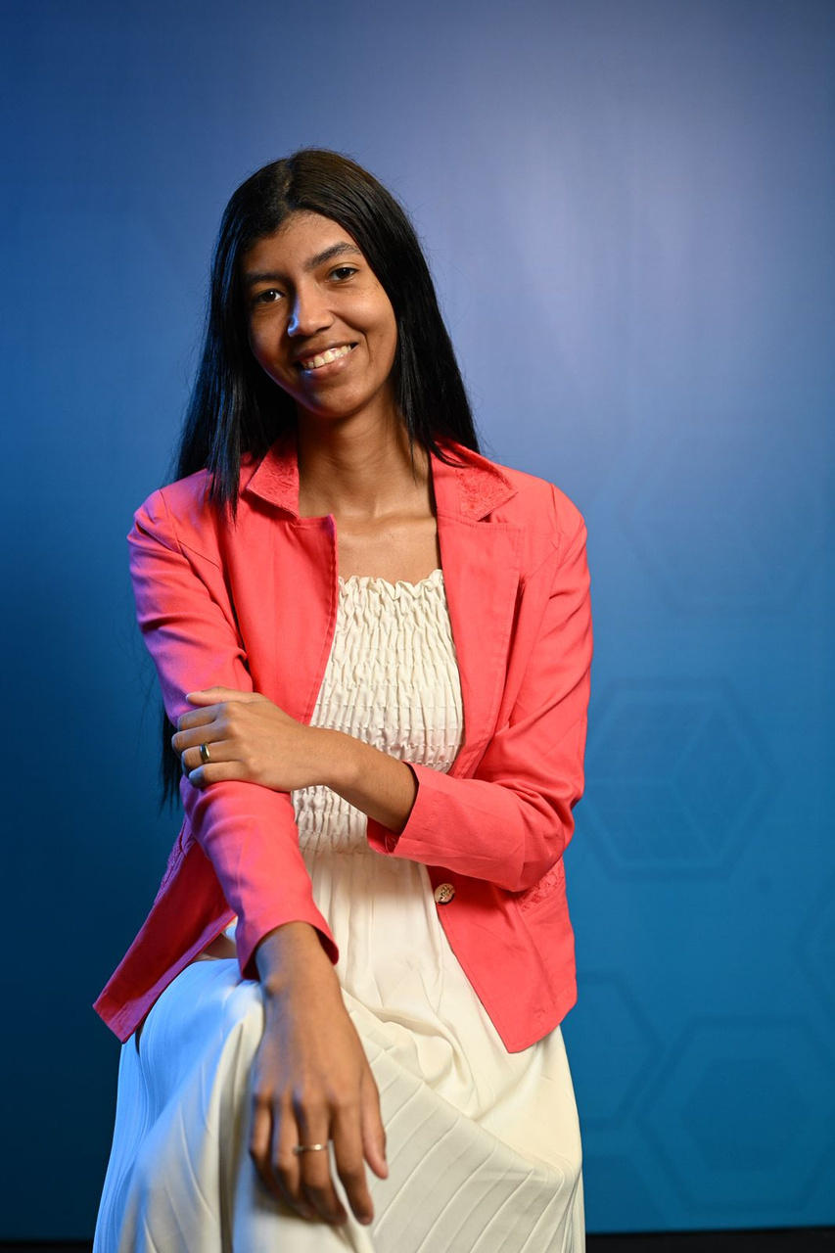
Nikolly Amancio
Cloud Solution Engenieer

Slide 3

LLMs são poderosos, mas tem um ponto
cego: a realidade seu negócio.
Notes:
Modelos de Linguagem Grandes (LLMs) são treinados com dados públicos, que podem ser genéricos, desatualizados ou irrelevantes para contextos de negócios específicos.
Isso resulta em “alucinações“ e respostas imprecisas quando confrontados com perguntas sobre dados privados ou de domínio específico.

Slide 4
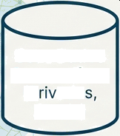


O DESAFIO: COMO CONECTAR O PODER DE RACIOCÍNIO DOS LLMS COM A VERACIDADE DOS SEUS DADOS CORPORATIVOS?
O Ponto Cego da lA
LLM
(Conhecimento
Público)
Seus Dados
Corporativos
(P ado
Atuais)

Slide 5

RAG
RECOVERY AUGMENTED GENERATION (RAG)
uma técnica usada para tornar as respostas de uma Inteligência Artificial ais precisas e atualizadas.

Slide 6

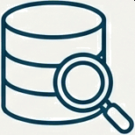







A Geração Aumentada por Recuperação (RAG) soluciona o problema ao permitir que LLMs consultem dados privados antes de responder. O resultado:
1. User Query
2. Vector Search on Enterprise Data
3. Retrieve Top-K Results
4. Augment Prompt
5. LLM Generates Grounded Answer
Notes:
A Geração Aumentada por Recuperação (RAG) soluciona o problema ao permitir que LLMs consultem dados privados antes de responder. O resultado:
como funciona?
Recuperação (Retrieval): Quando você faz uma pergunta, o sistema busca em uma base de dados específica (seus documentos, manuais da empresa ou internet) as informações mais relevantes.
Aumento (Augmentation): O sistema junta a sua pergunta com essas informações encontradas para dar um "contexto" à IA.
Geração (Generation): A IA lê a sua pergunta + o contexto e gera uma resposta precisa e fundamentada
O RAG tradicional, baseado em busca vetorial, trata cada ‘chunk’ de dados como uma informação isolada. Ele é excelente para encontrar o documento mais relevante, mas ignora o contexto que vive nas relações entre diferentes documentos.
A verdade muitas vezes não está em um único trecho de texto, mas sim na teia de conexões que liga várias informações.

Slide 7

GRAPH RAG

Slide 8
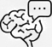




Desafio
Quem Roubou a Joia no conto de Sherlock Holmes?
Contexto ■
No conto ‘A Aventura do Carbúnculo Azul’, uma joia é roubada. O texto contóm uma pista falsa clarqa
e a verdade implícita através de conexões.
Resposta do RAG
Pergunta ao LLM
Quem é o ladrão na história?
“John Horner foi acusado de roubar a joia.
Processo RAG Padrâo
A busca vetorial recupera os trechos de texto com maior similaridade semântica. Esses trechos acusarn explicitamente John Horner.
”...as evidências apontam inequivocadamente para John Homer, o encanador , que foi imediatamente detido pela policia..."
“Esta resposta, embora textualmente correta, está factualmente errada no contexto da história completa.

Slide 9
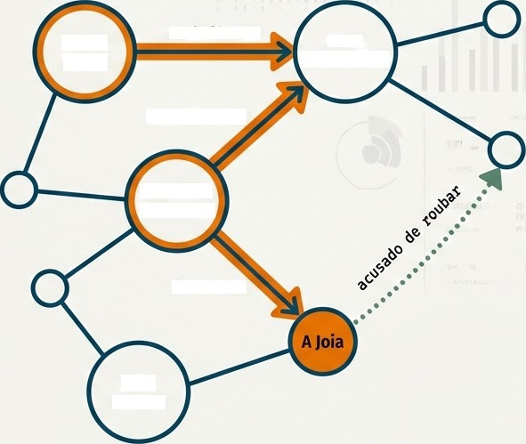

conecta os pontos para revelar a verdade.
trabalha em
Hotel
Cosmopolitan
James Ryder
Em vez de buscar chunks isolados, o Graph RAG consulta essa teia de relações para encontrar caminhos e padrões relevantes, fornecendo um contexto muito mais rico ao LLM.
hospedada em
Condessa de Morcar
é dona de
John Horner
Notes:
Graph RAG vai além da busca por
similaridade. Ele primeiro modela os dados como um grafo de conhecimento:
Nós: Entidades como pessoas, lugares e objetos (ex: James Ryder, Hotel Cosmopolitan, a joia).
Arestas: As relações entre eles (ex:
’trabalha em’, é dono de’, estava em’).

Slide 10


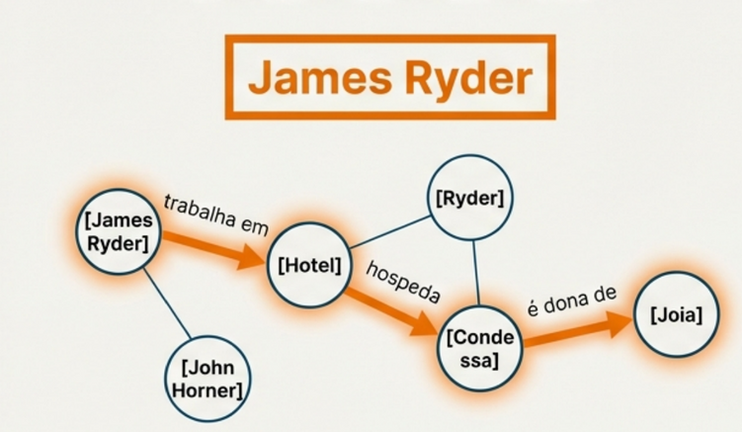

O Veredito do Graph RAG: James Ryder é o culpado.
Baesado em Menções
Baesado em conexões
John Horner
”...evidências apontam para John Horner...”
Notes:
O Graph RAG analisa as conexões na história. Ele descobre que, embora John Homer seja mencionado como acusado, é James Ryder quem possui múltiplas conexões com a cena do crime, a dona da joia e as tentativas de se livrar dela. O grafo revela que o caminho de evidências aponta diretamente para Ryder. Com este contexto relacional, o LLM chega à conclusão correta.

Slide 11
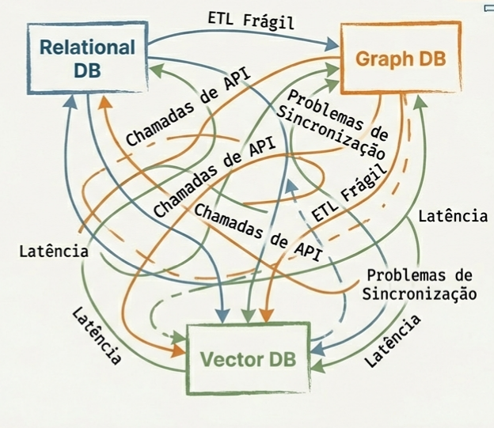

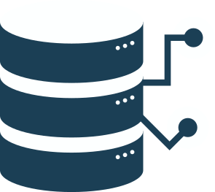
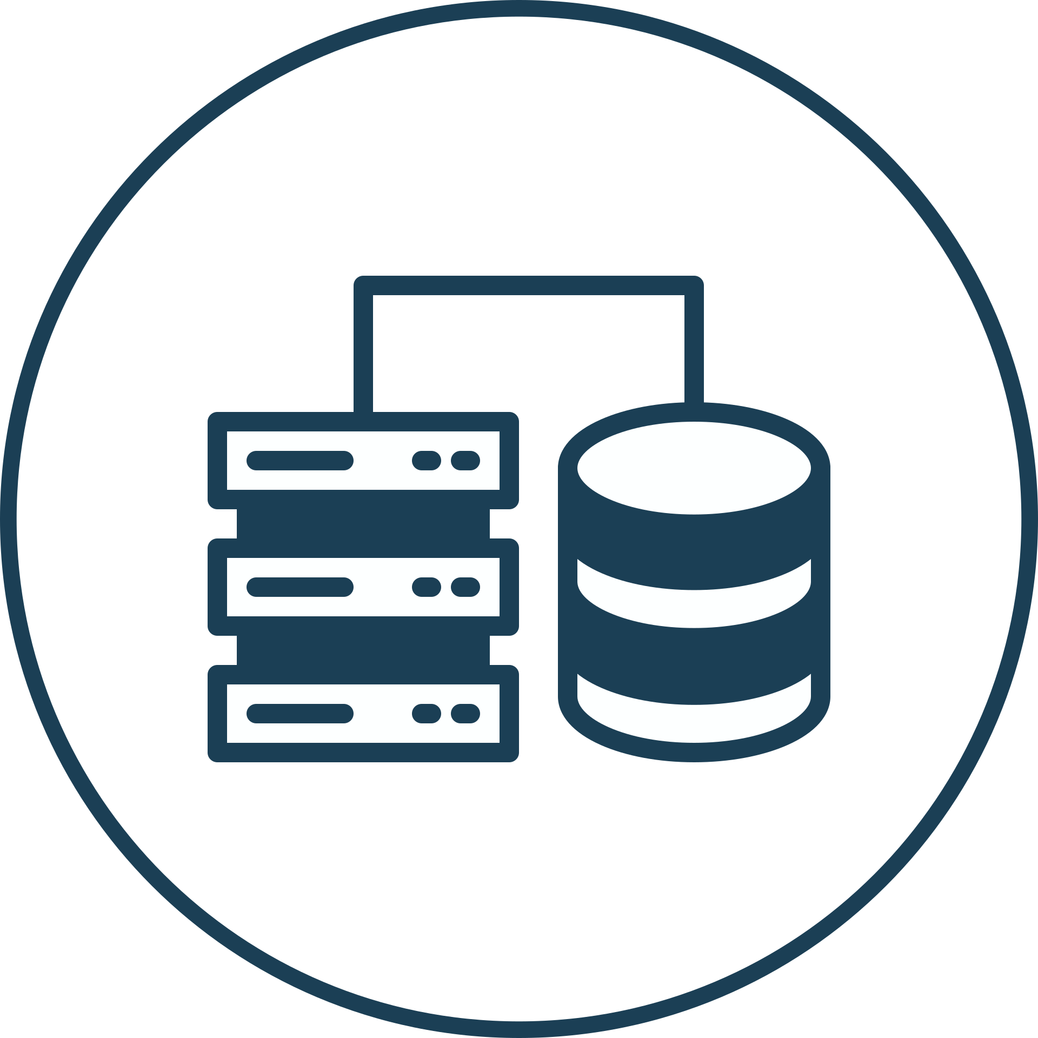

Parece complexo?
Um banco de dados relacional para os dados de
origem.
Um banco de dados vetorial para a busca
semântica
Um banco de dados de grafos para as relações.
Processos ETL frágeis para manter tudo
sincronizado.

Slide 12

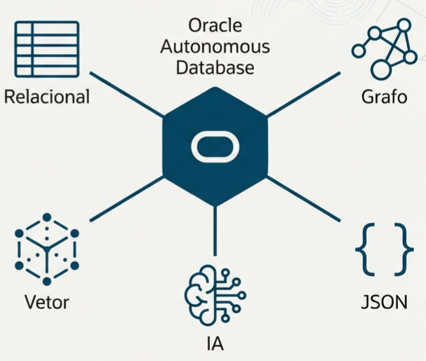
Autonomous 26ai
Notes:
O Autonomous Database elimina a
complexidade ao tratar grafos e vetores como
tipos de dados nativos, ao lado de dados
relacionais, JSON e espaciais.
•
Tudo em um só lugar: Armazene, indexe e
consulte todos os seus tipos de dados com
uma única engine otimizada.
Uma única linguagem: Use SQL, a
linguagem que sua equipe já domina, para
todas as operações.
Isso significa zero integração complexa e
performance otimizada para cargas de
trabalho mistas.

Slide 13
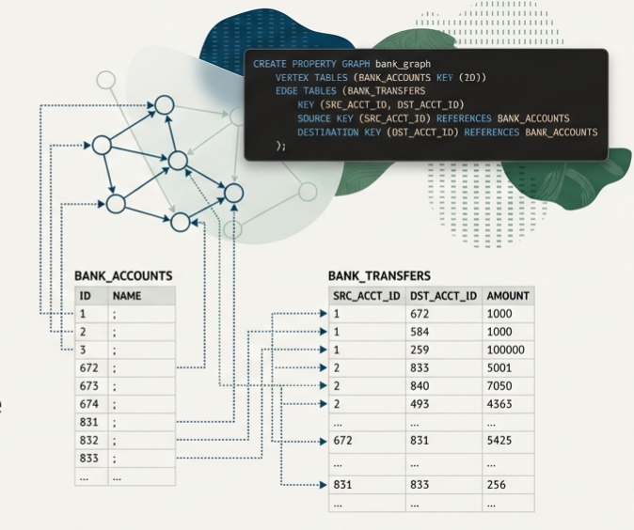
como funciona o Property Graph
Sem cópia de dados
Atualizações instantâneas
Segurança e Consistência
Notes:
No Oracle Database, um grafo de propriedades
é uma visão lógica sobre tabelas relacionais
existentes.
Sem cópia de dados: A criação de um grafo
não move ou duplica seus dados.
Atualizações instantâneas: Qualquer
INSERT, UPDATE Ou DELETE nas tabelas
subjacentes é imediatamente refletido no
grafo.
Segurança e Consistência: Todas as
funcionalidades robustas do Oracle Database
- transações ACID, Data Guard, segurança
granular - aplicam-se nativamente aos seus
grafos

Slide 14
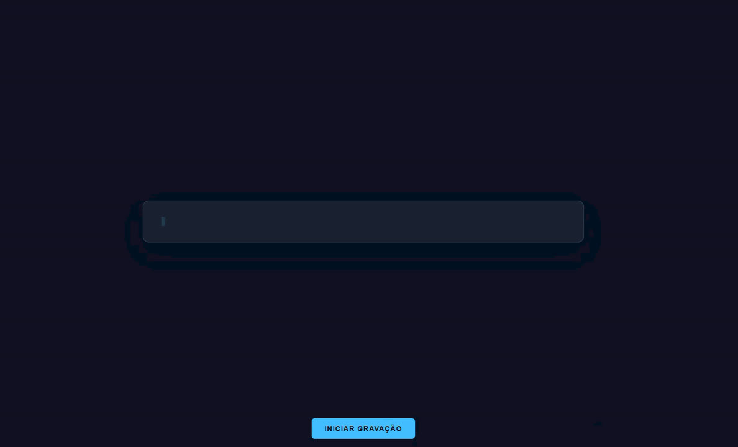
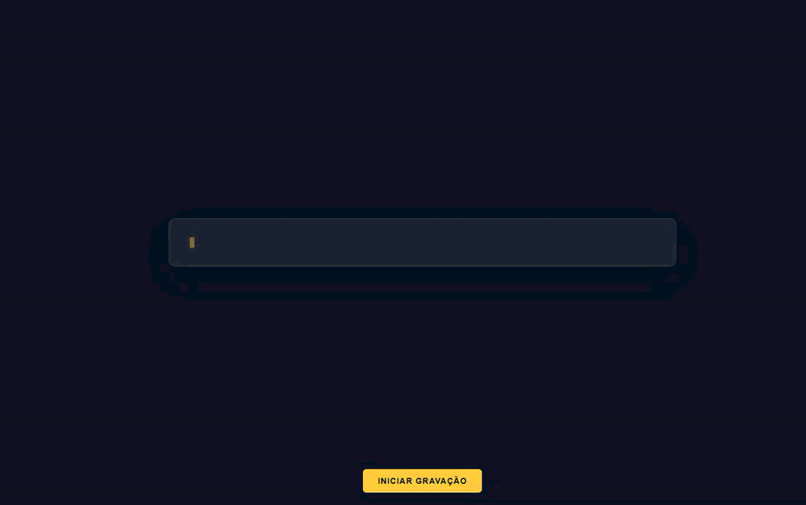
SQL/PGQ
O Oracle Database 23ai implementa o padrão SQL/PGQ, permitindo que você escreva consultas de grafos complexas com uma sintaxe declarativa e intuitiva diretamente em SQL. Encontrar todos os caminhos de 1 a 3 saltos entre contas:
SQL Tradicional (antiga)
SQL:2026 Graph_table

Slide 15
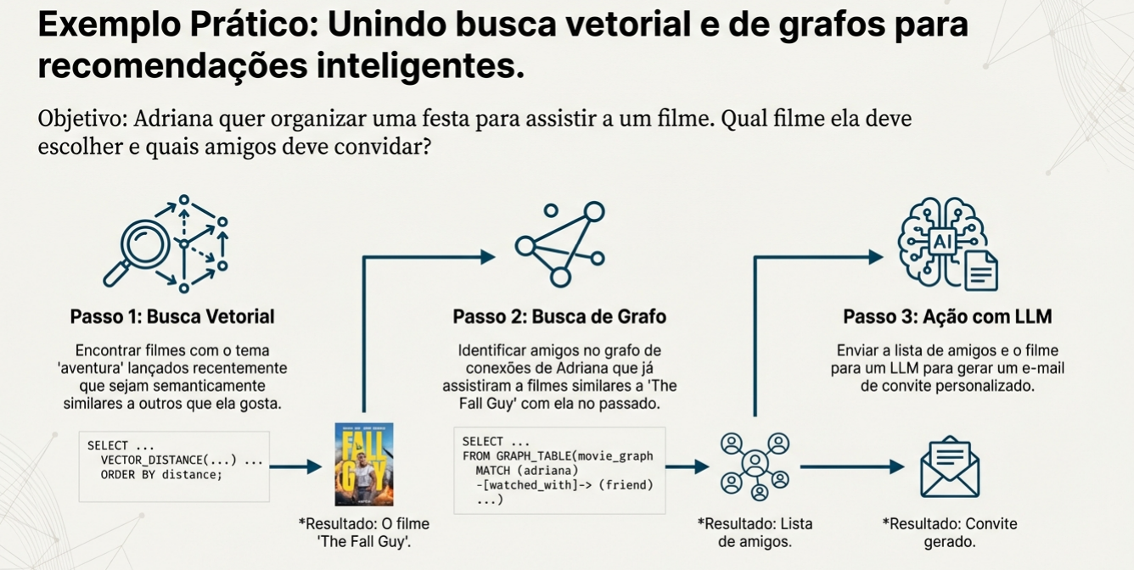

Slide 16
Demos

Slide 17
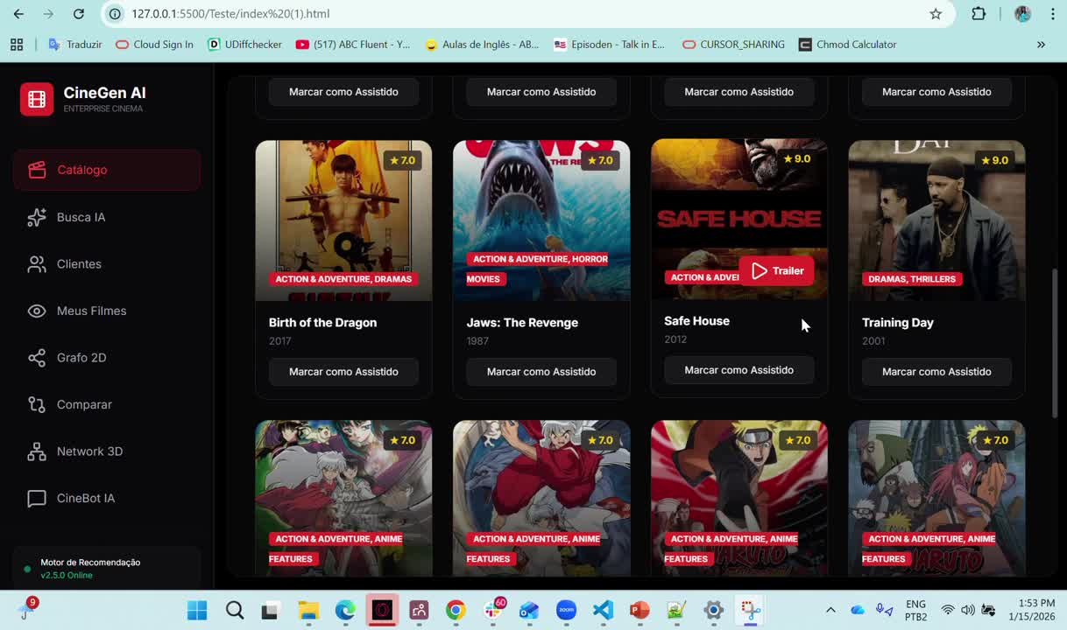

Slide 18


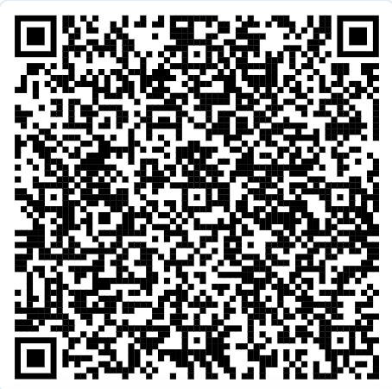
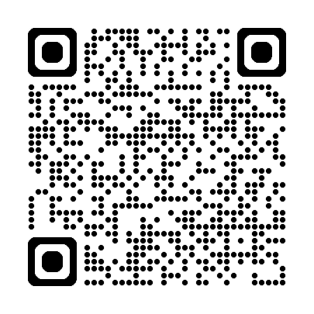
NPS
Obrigada
EMAIL ADDRESS
nikolly.amancio@oracle.com
LINKEDIN

